Slide 1
Žijeme.
Pro živé umění.
Fondy EHP a Norska
Program Kultura
Doporučení pro přípravu žádostí o grant pro výzvy:
Současné umění, Umělecká a kulturní kritika, Posilování kapacit oborových zastřešujících asociací, sítí a platforem

Slide 2
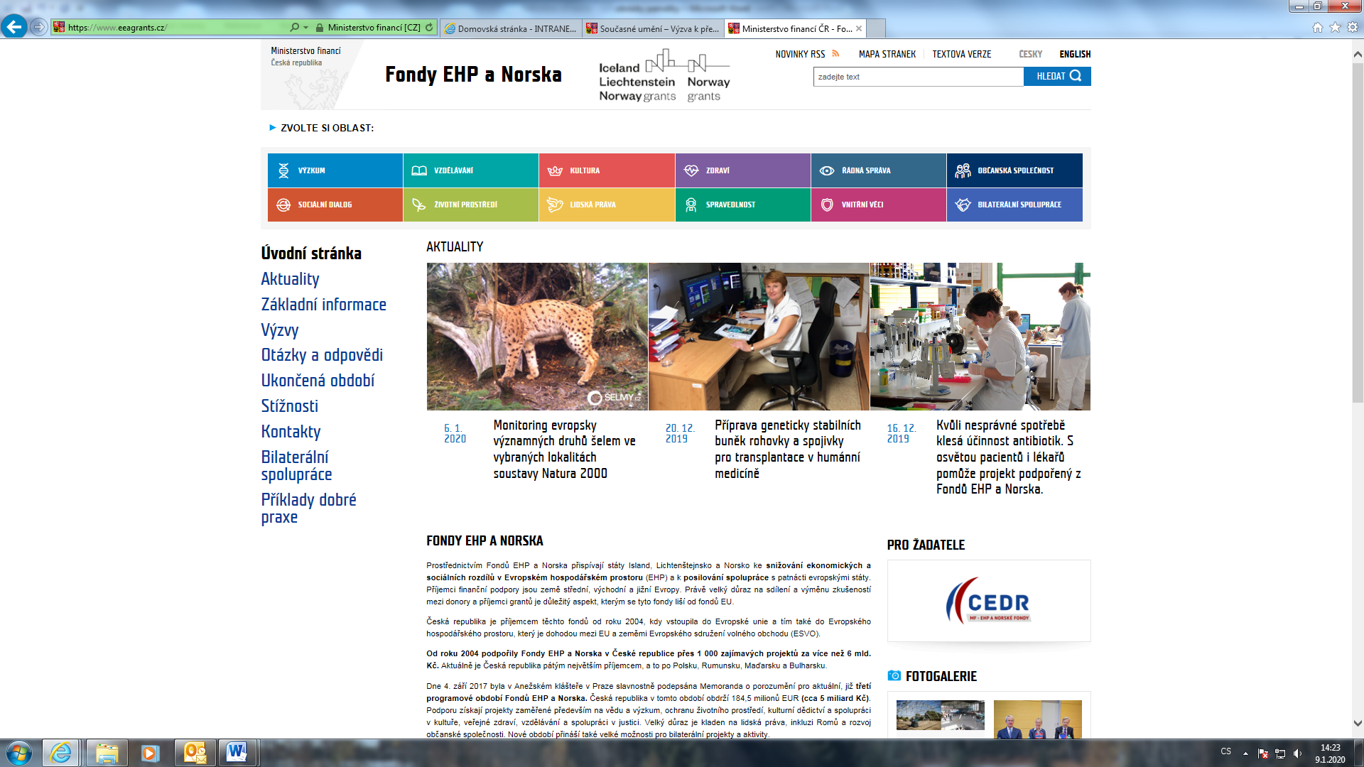
Úvodní stránka Fondů EHP/Norska

Slide 3
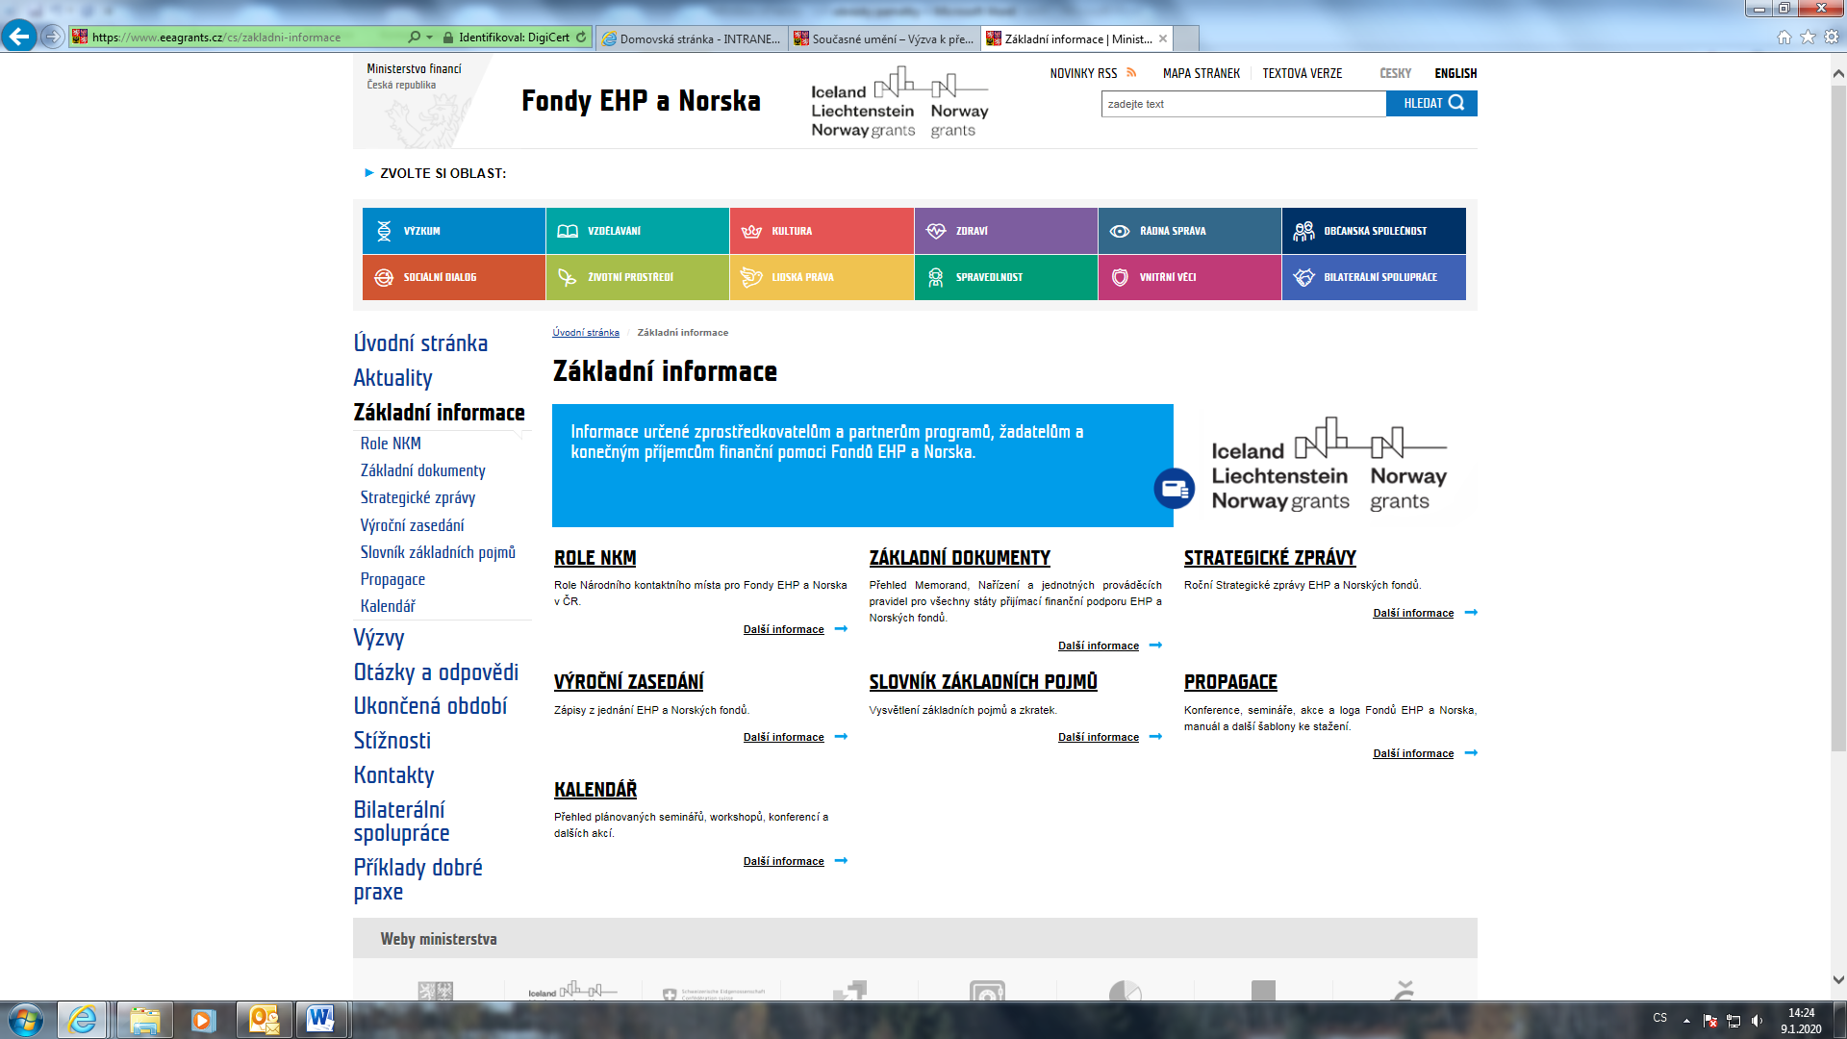
Základní informace

Slide 4
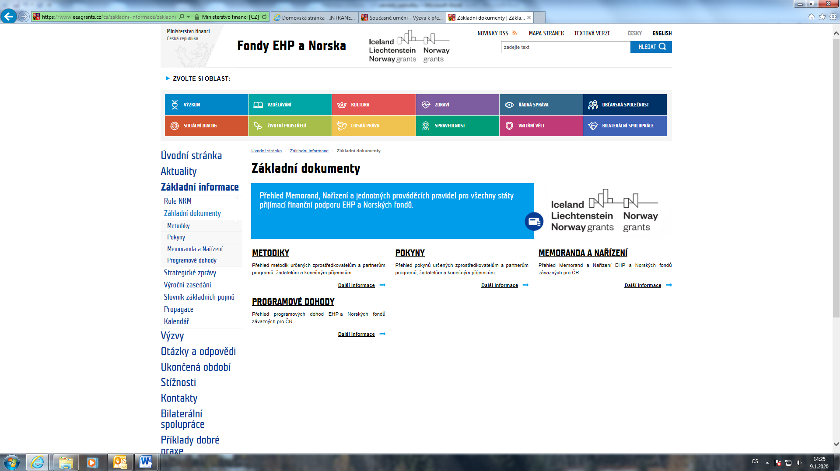
Základní dokumenty

Slide 5
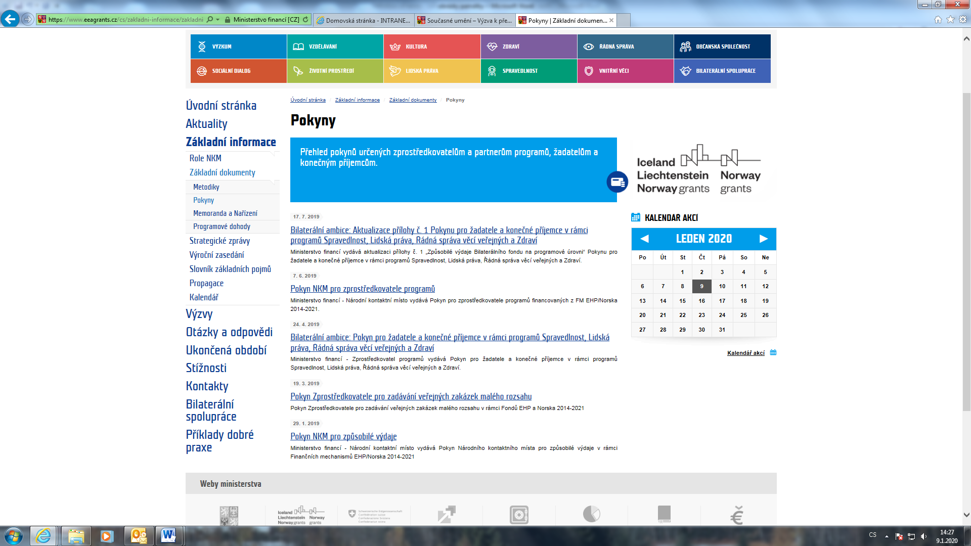
Pokyny

Slide 6
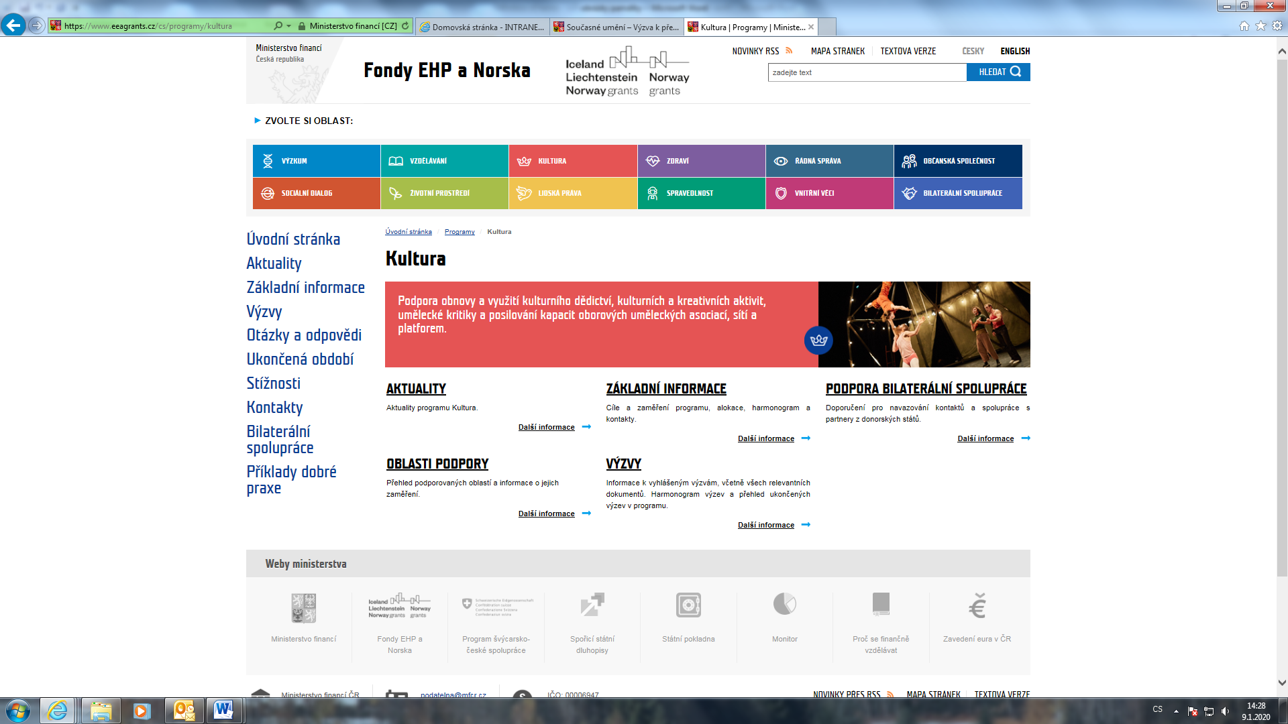
Kultura

Slide 7
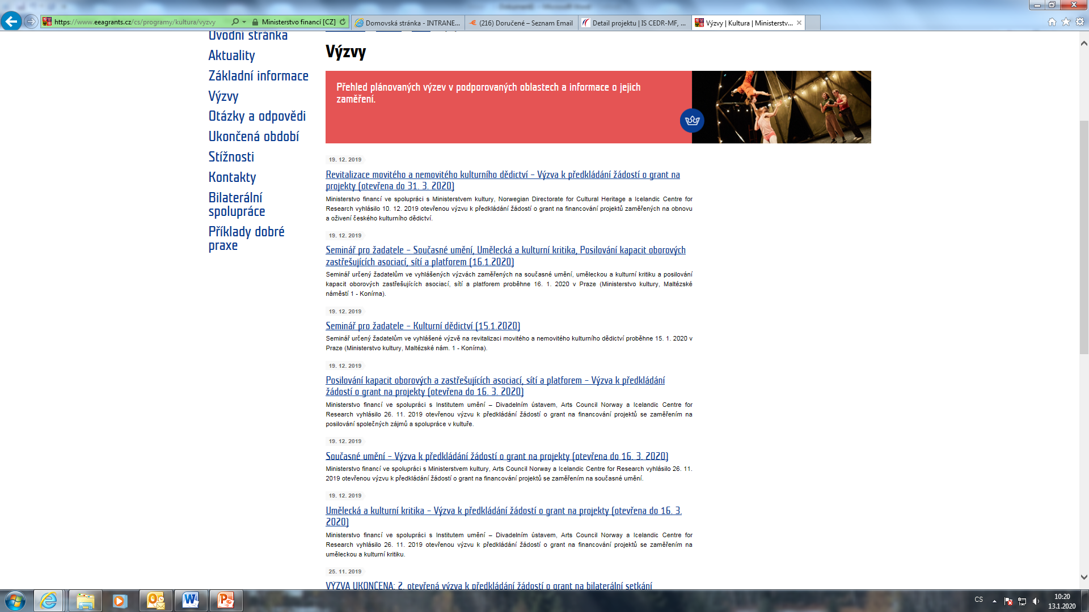
Výzvy

Slide 8
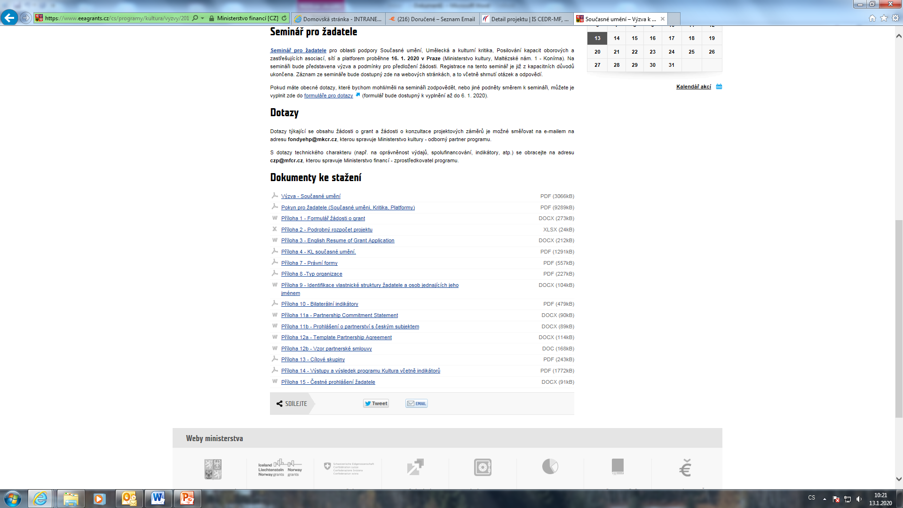
Dokumenty ke stažení

Slide 9
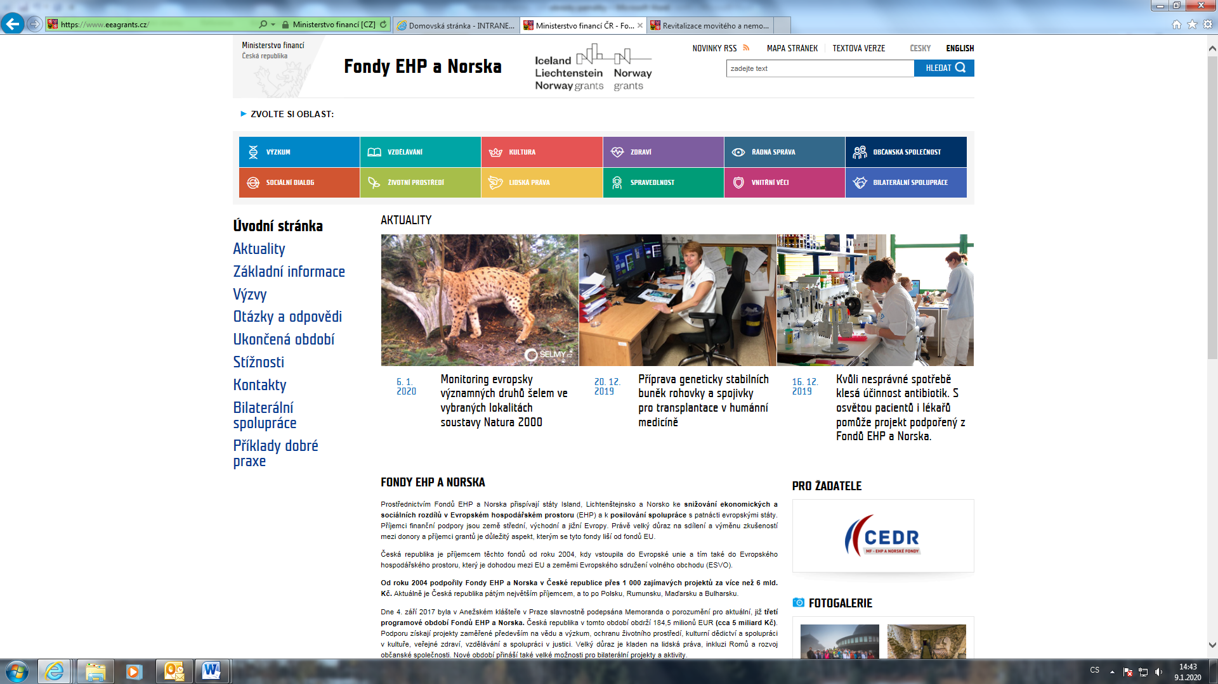
Vstup do CEDRu

Slide 10
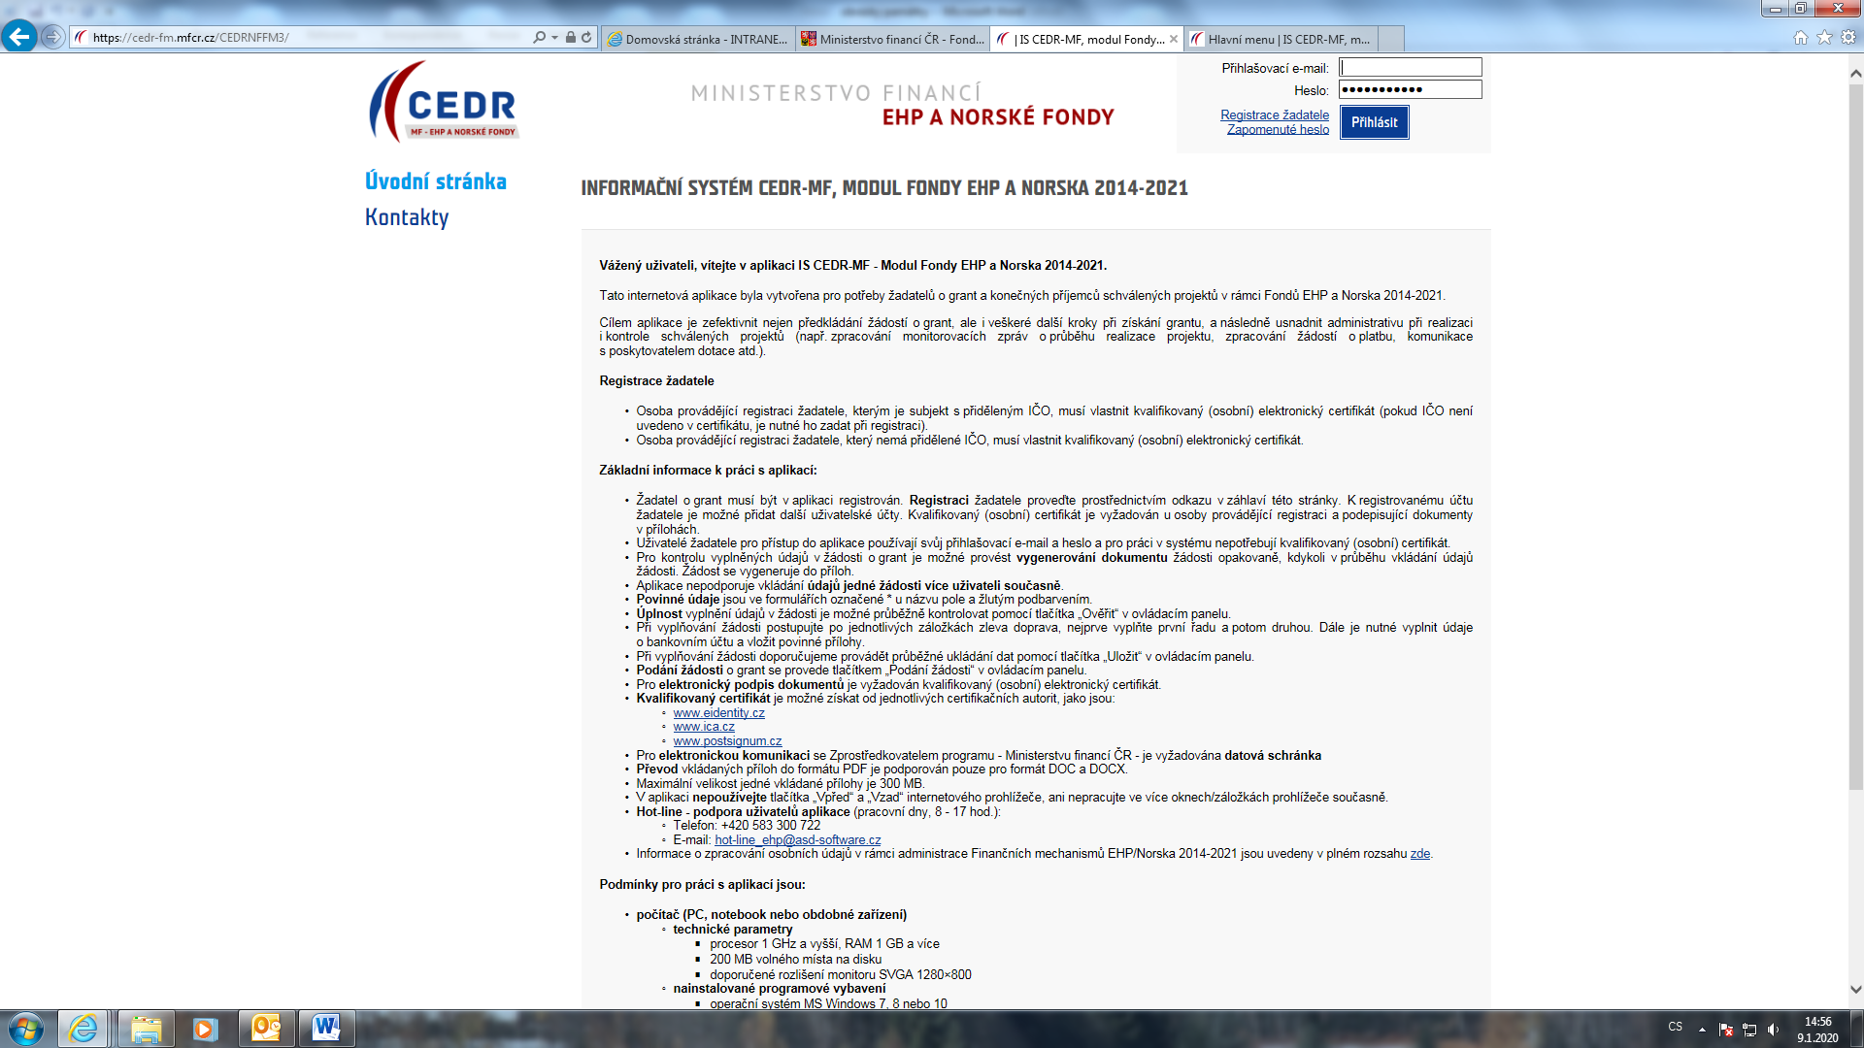
Vstup do CEDRu – základní informace

Slide 11
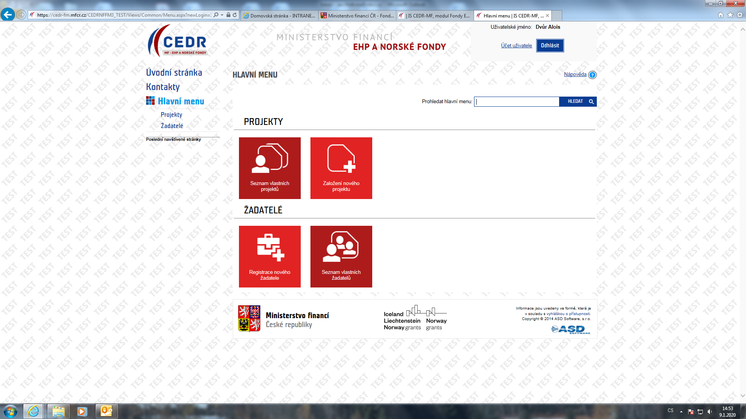
Vstup do CEDRu – založení nového projektu

Slide 12
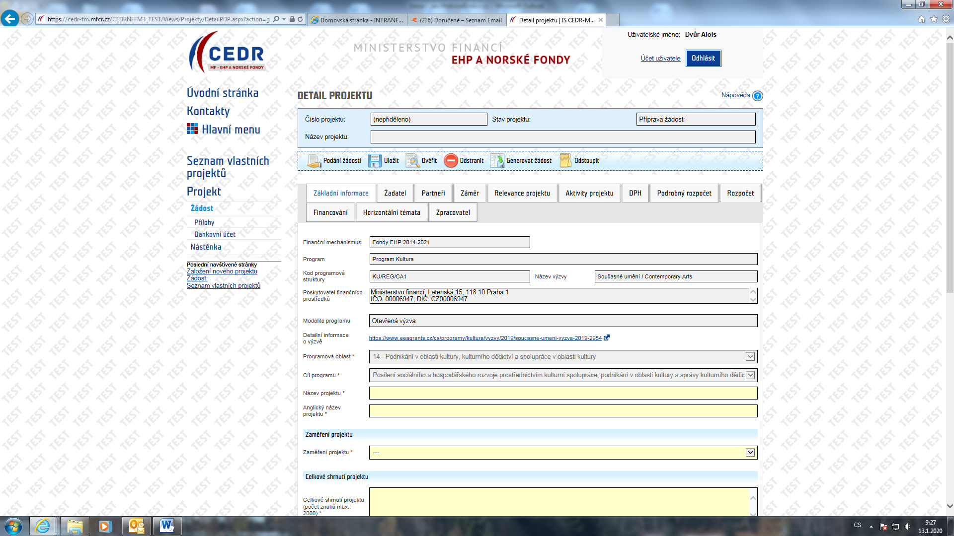
Záložka „Základní informace“ 1 – kapitola 2.1 Pokynů
2.1.2
2.1.1

Slide 13
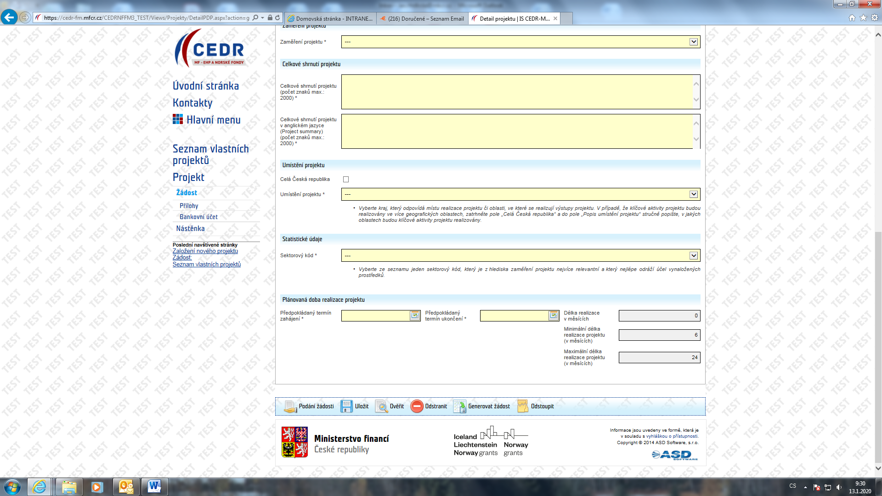
Záložka „Základní informace“ 2 – kapitola 2.1 Pokynů
2.1.6
2.1.4
2.1.3
2.1.5

Slide 14
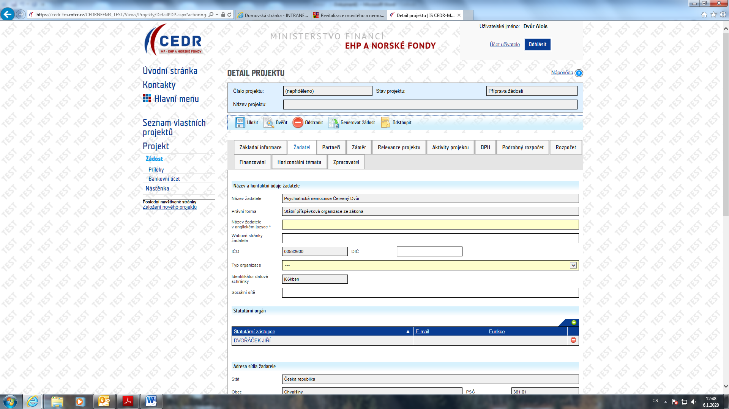
Záložka „Žadatel“ 1 – kapitola 2.2 Pokynů
2.2.1
2.2.3

Slide 15
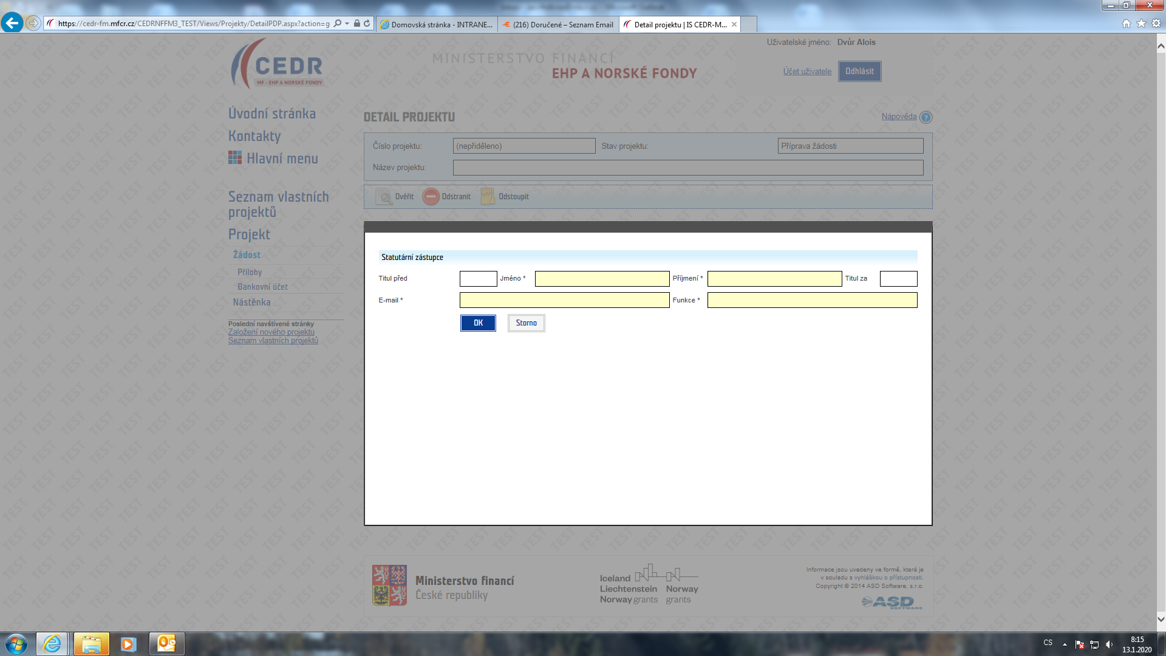
Záložka „Žadatel“ 2 – kapitola 2.2 Pokynů

Slide 16
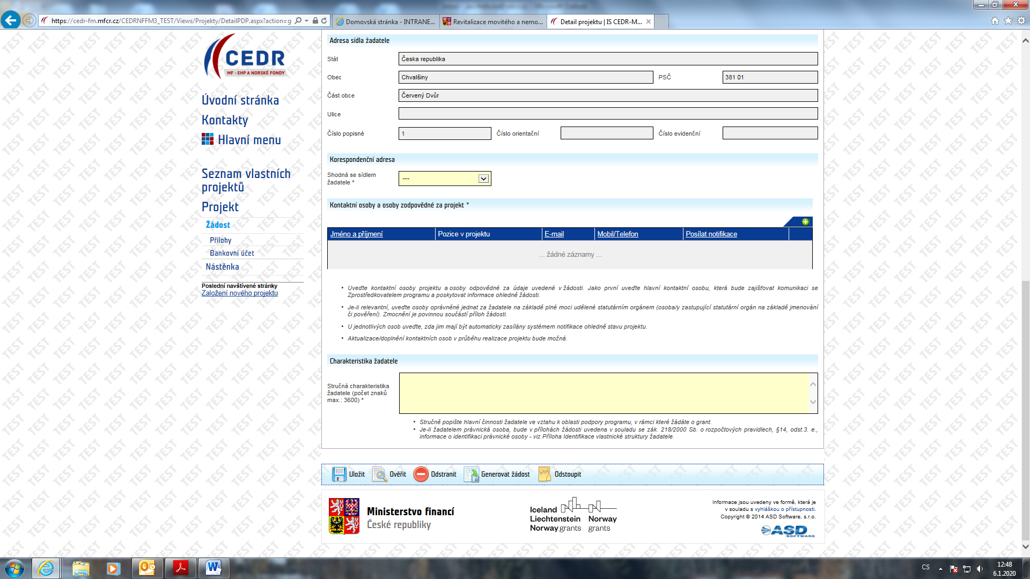
Záložka „Žadatel“ 3 – kapitola 2.2 Pokynů
2.2.2
2.2.2
2.2.4
2.2.5

Slide 17
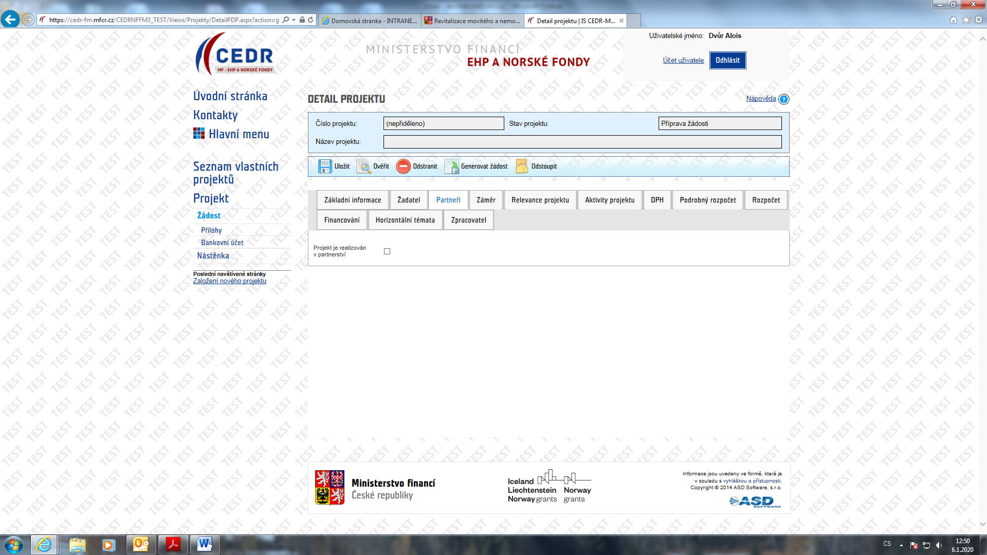
Záložka „Partneři“ 1 – kapitola 2.3 Pokynů

Slide 18
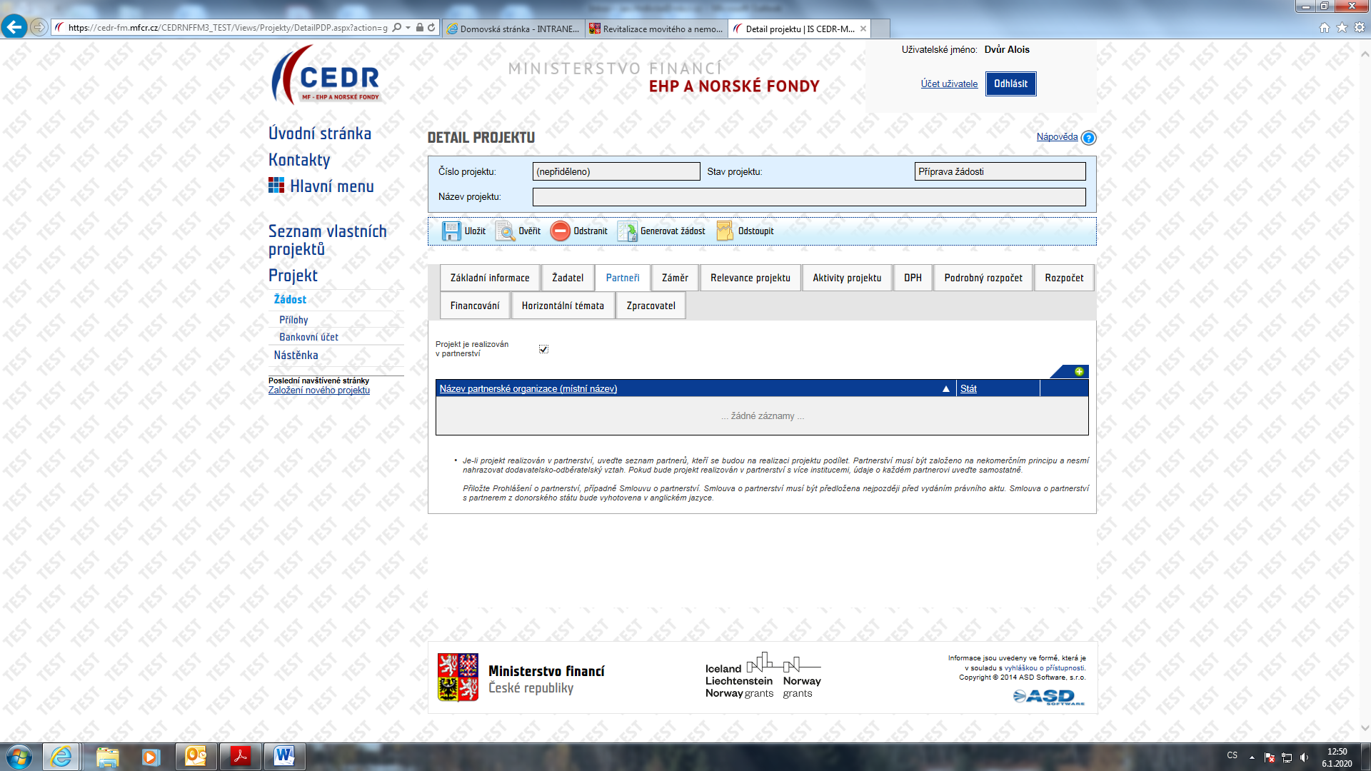
Záložka „Partneři“ 2 – kapitola 2.3 Pokynů

Slide 19
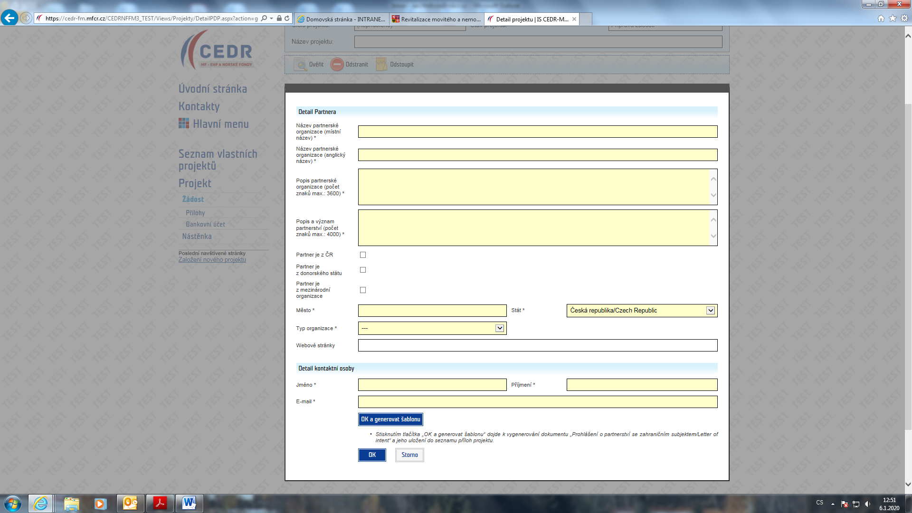
Záložka „Partneři“ 3 – kapitola 2.3 Pokynů
2.3.1
2.3.2
2.3.3

Slide 20
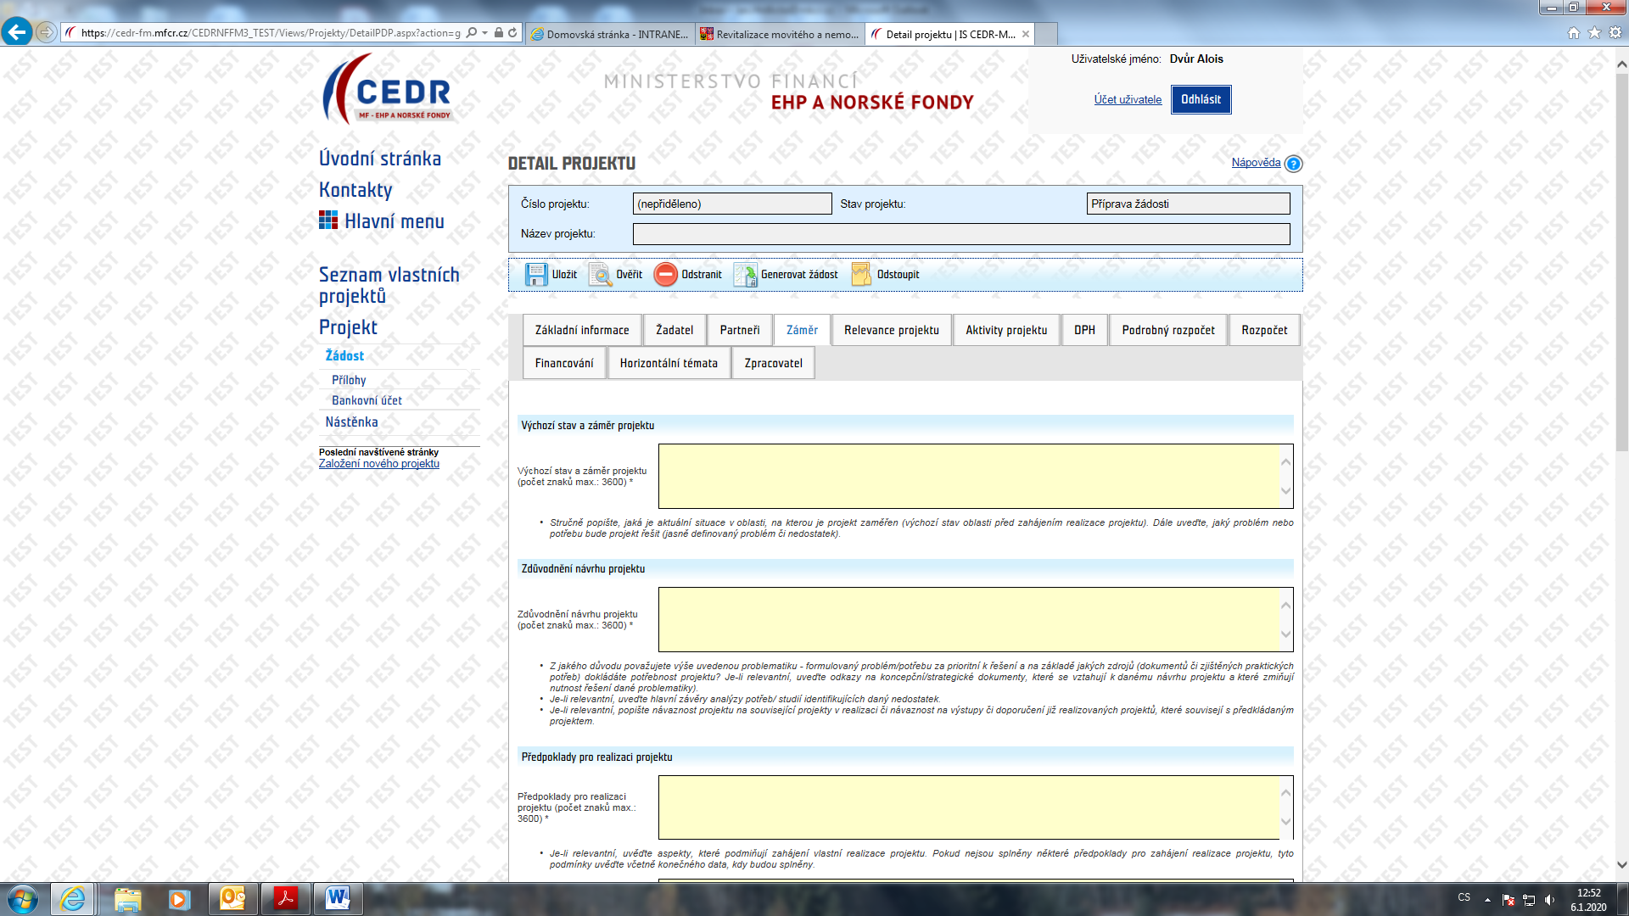
Záložka „Záměr“ 1 – kapitola 2.4 Pokynů
2.4.1
2.4.2
2.4.3

Slide 21
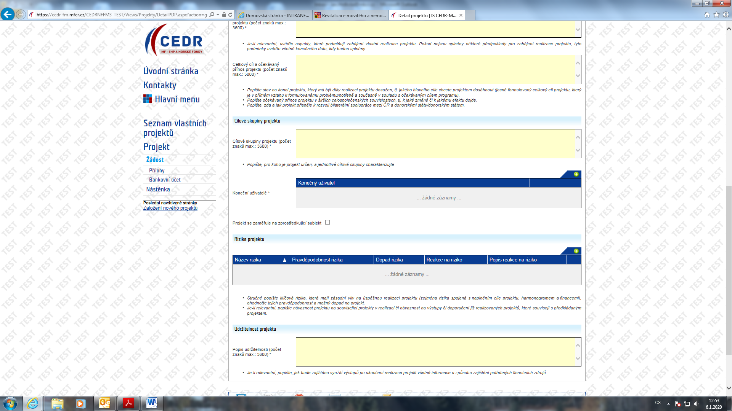
Záložka „Záměr“ 2 – kapitola 2.4, 2.8, 2.9 Pokynů
2.4.4
2.4.5
2.8
2.9

Slide 22
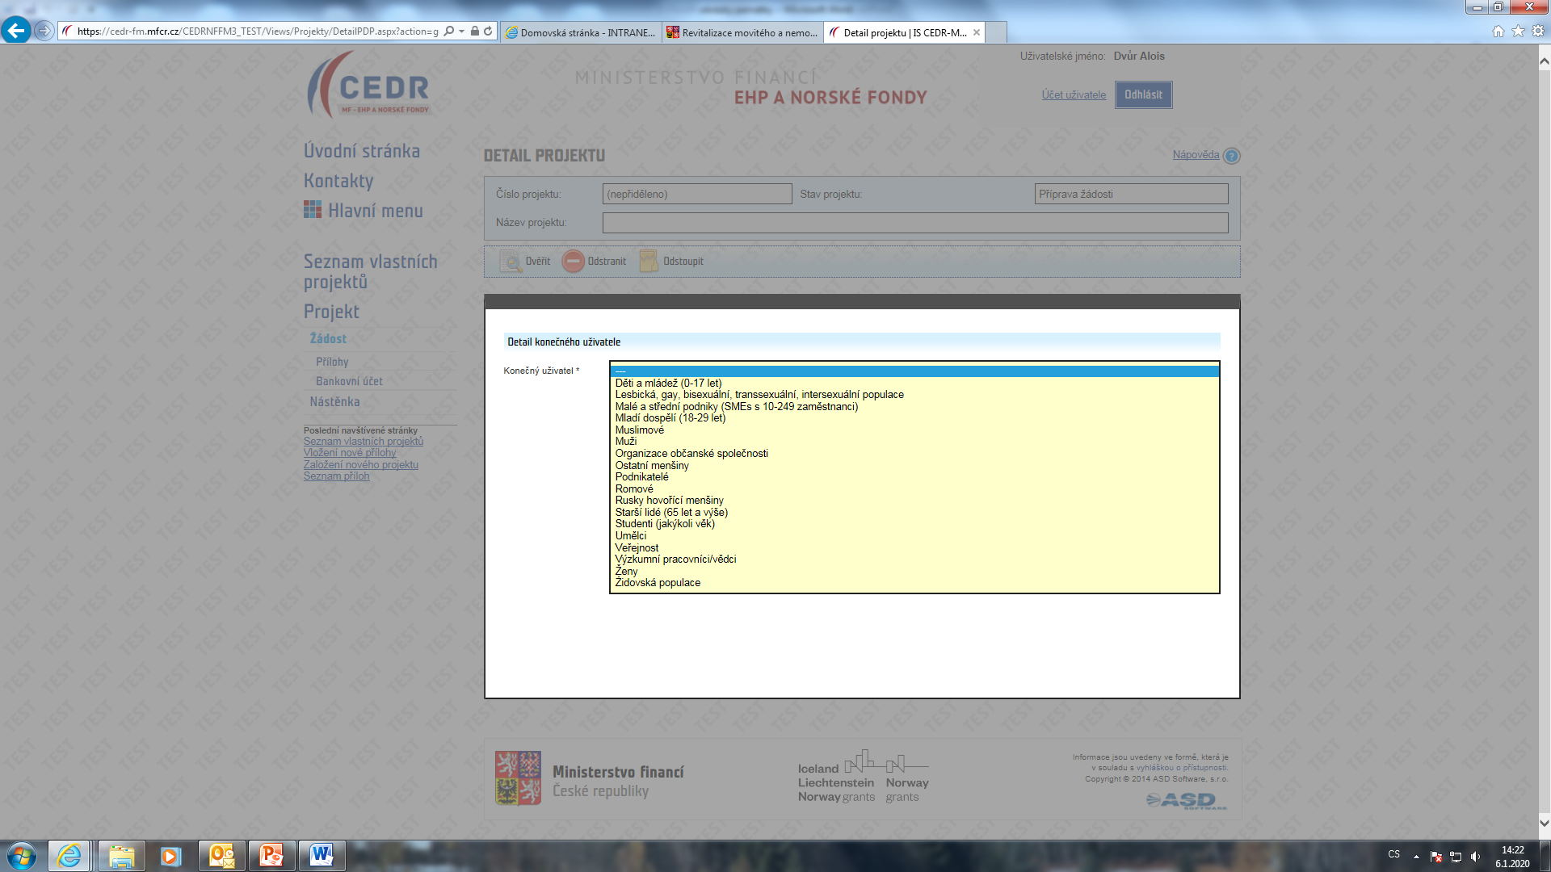
Záložka „Záměr“ 3 – kapitola 2.4 Pokynů
2.4.6

Slide 23
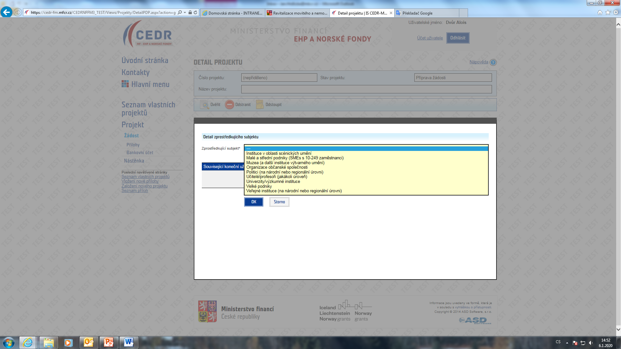
Záložka „Záměr“ 4 – kapitola 2.4 Pokynů
2.4.6

Slide 24
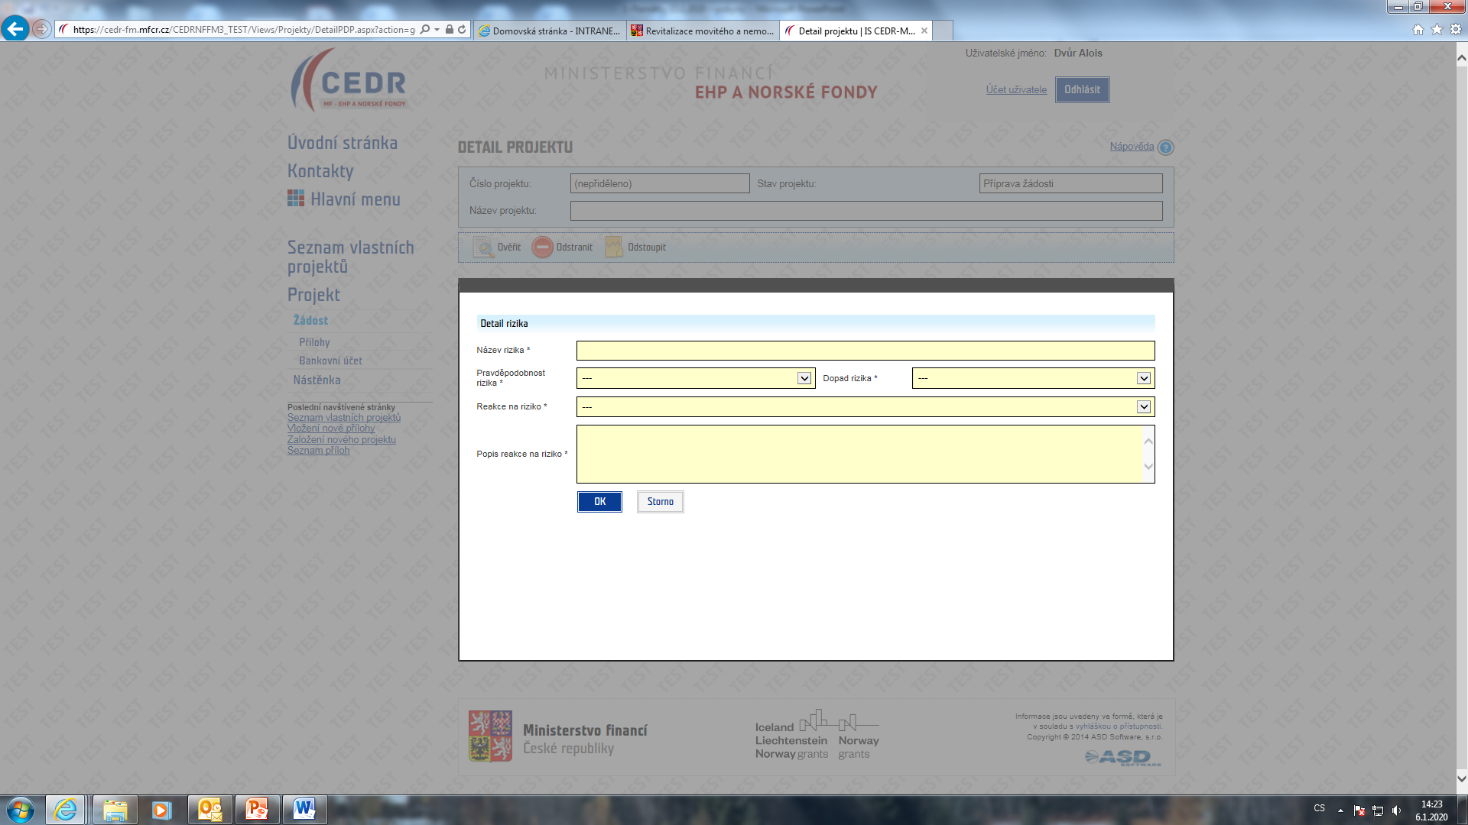
Záložka „Záměr“ 5 – kapitola 2.8 Pokynů
2.8

Slide 25
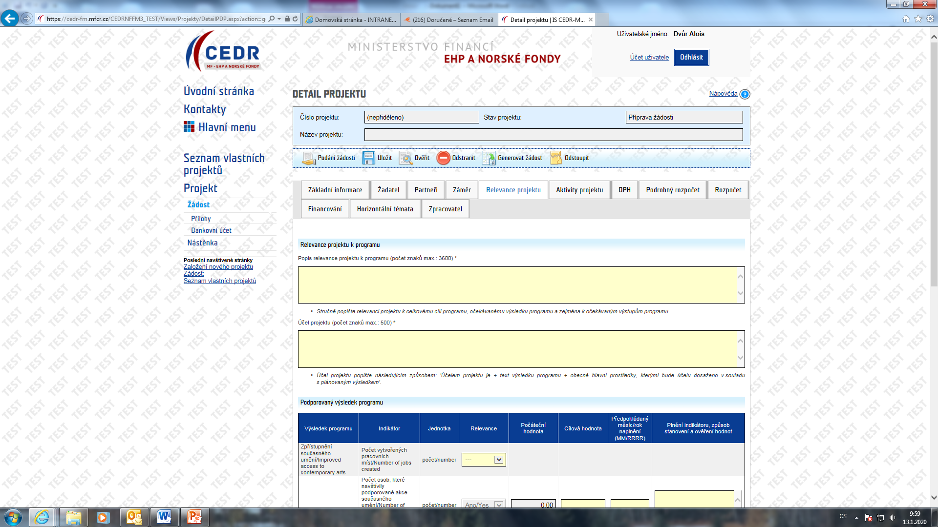
Záložka „Relevance projektu“ 1 – kapitola 2.5 Pokynů
2.5.1
2.5.2
2.5.3

Slide 26
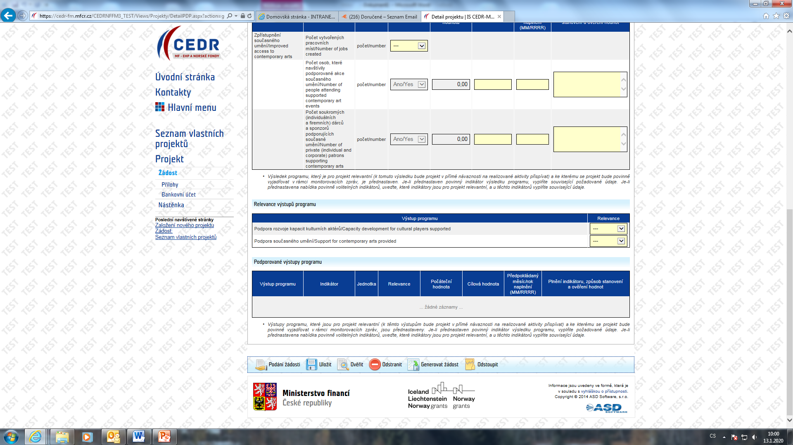
Záložka „Relevance projektu“ 2 – kapitola 2.5 Pokynů
2.5.4

Slide 27
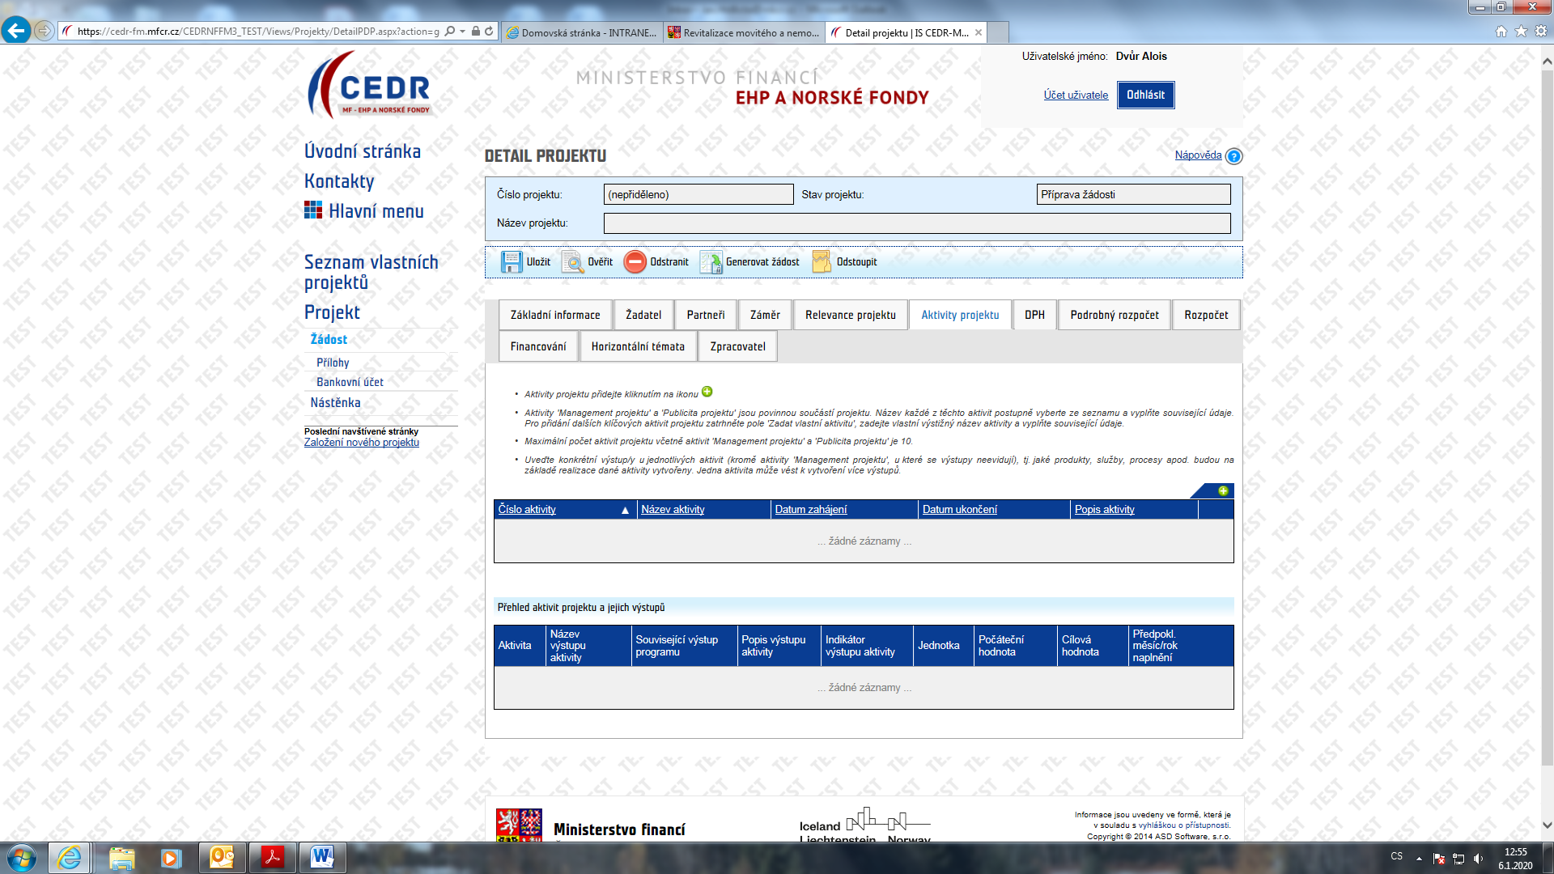
Záložka „Aktivity projektu“ 1 – kapitola 2.6 a 2.7 Pokynů
2.6
2.6.1

Slide 28
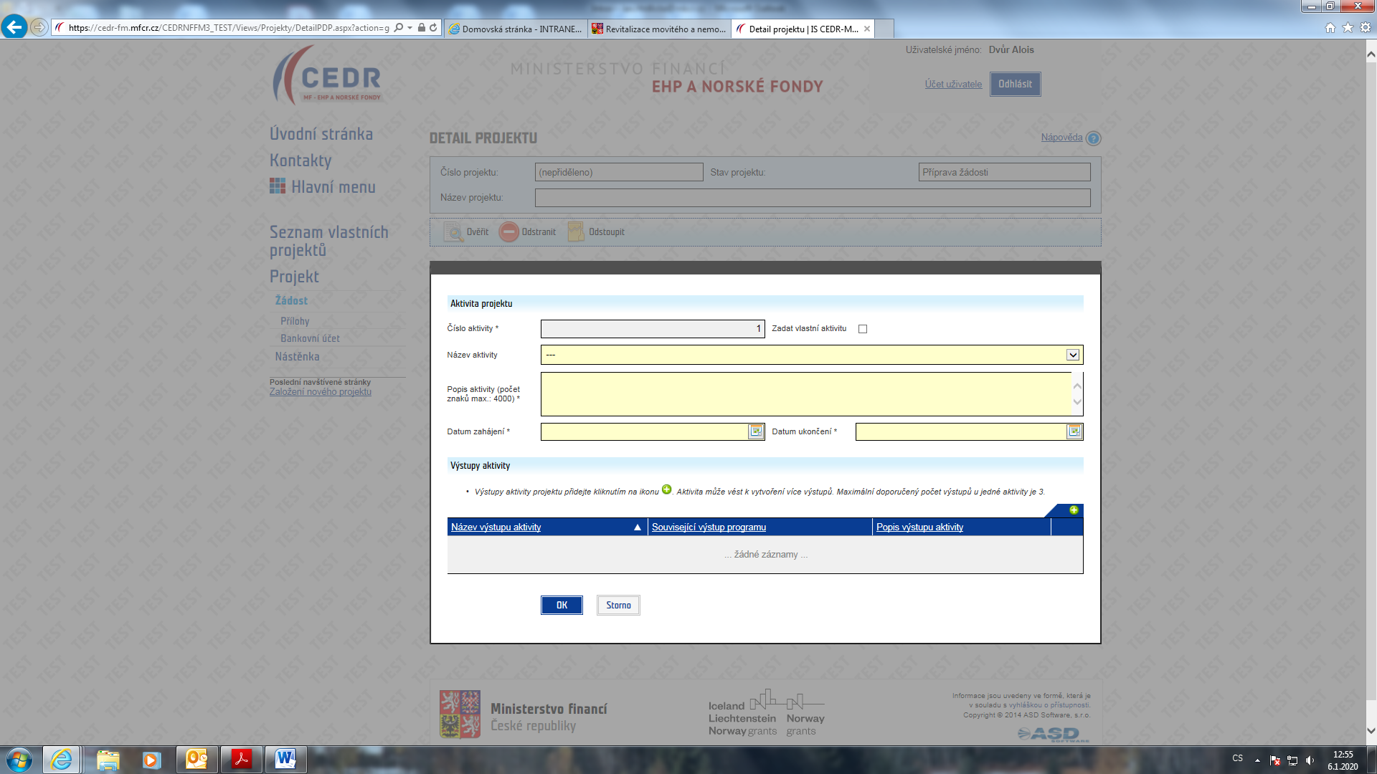
Záložka „Aktivity projektu“ 2 – kapitola 2.6 Pokynů
2.6.1

Slide 29
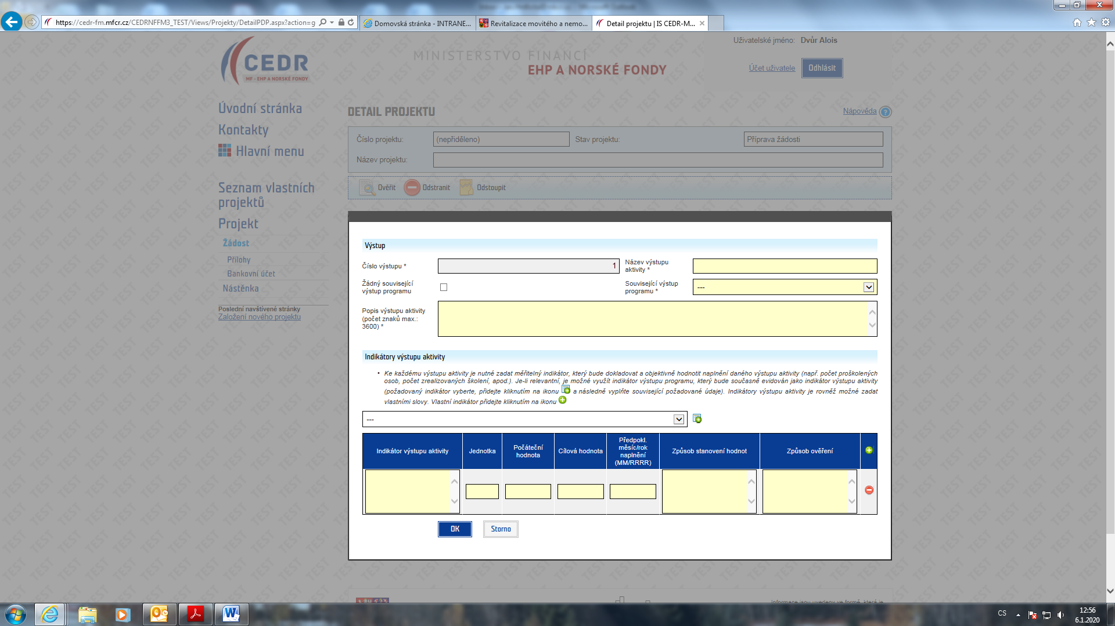
Záložka „Aktivity projektu“ 3 – kapitola 2.6 Pokynů
2.6.1

Slide 30
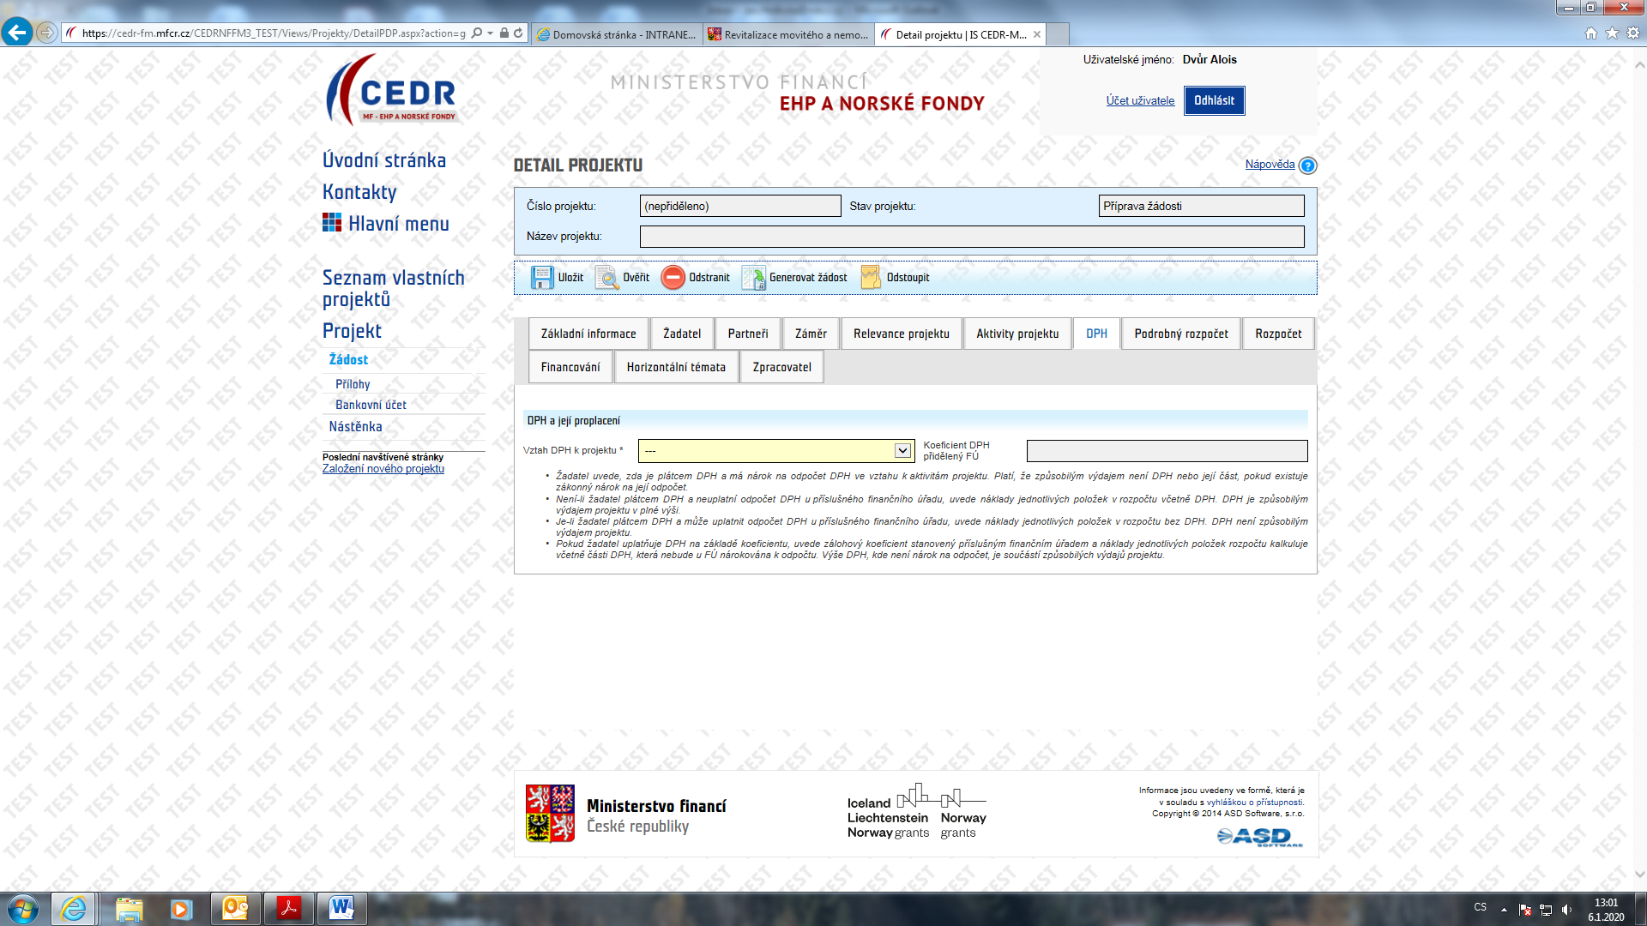
Záložka „DPH“ – kapitola 2.10 Pokynů
2.10.7

Slide 31
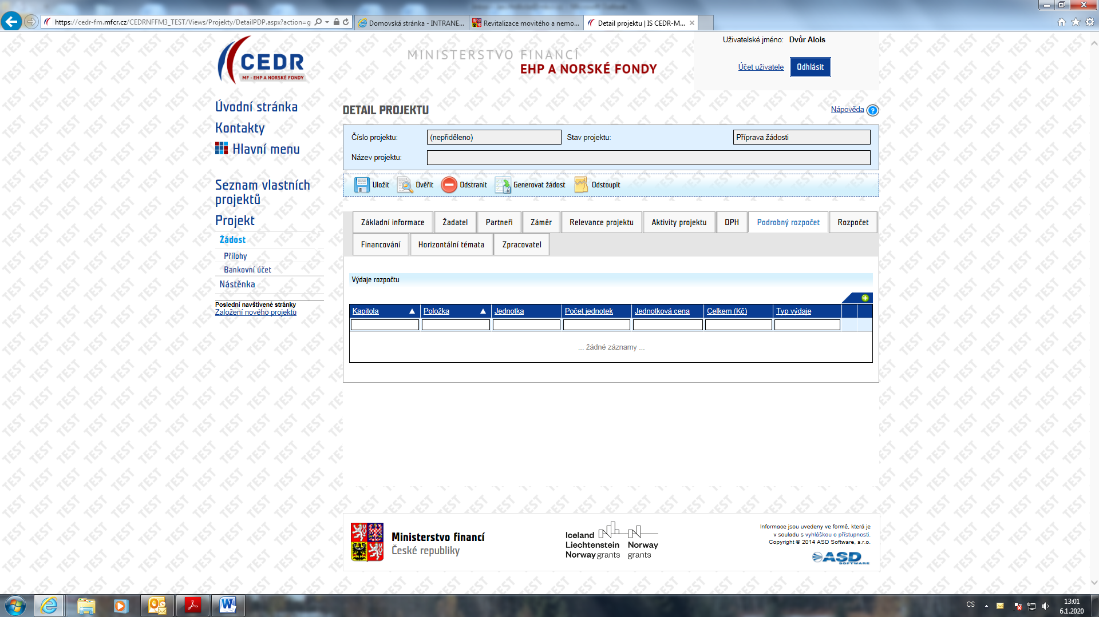
Záložka „Podrobný rozpočet“ 1 – kapitola 2.10 Pokynů
2.10.2

Slide 32
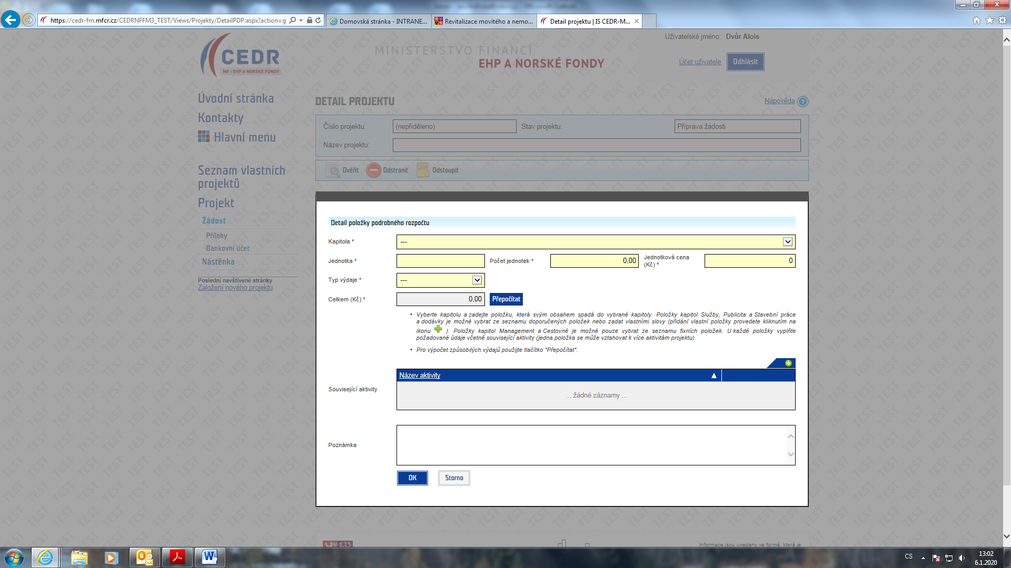
Záložka „Podrobný rozpočet“ 2 – kapitola 2.10 Pokynů
2.10.2

Slide 33
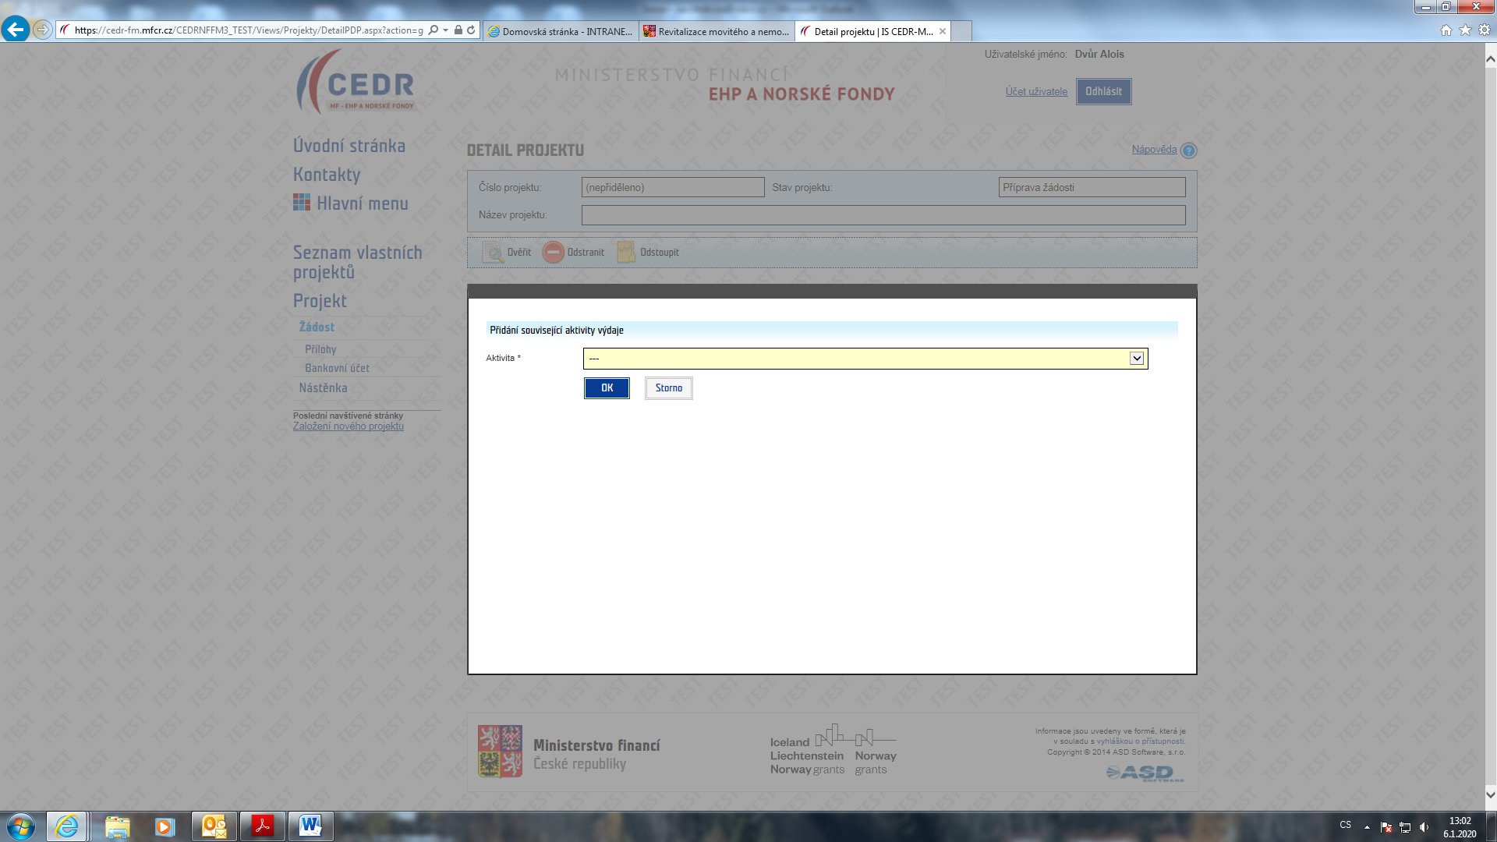
Záložka „Podrobný rozpočet“ 3 – kapitola 2.10 Pokynů

Slide 34
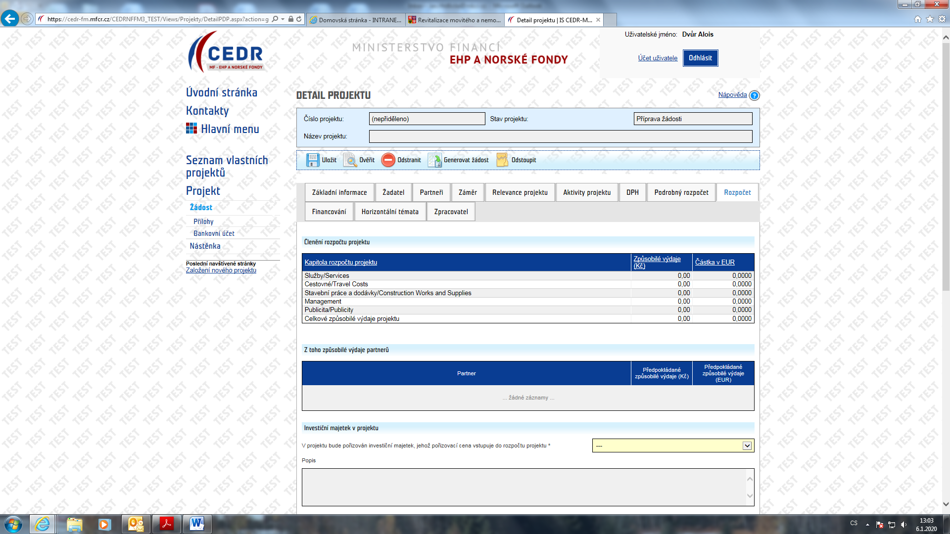
Záložka „Rozpočet“ 1 – kapitola 2.10 Pokynů
2.10.3
2.10.5

Slide 35
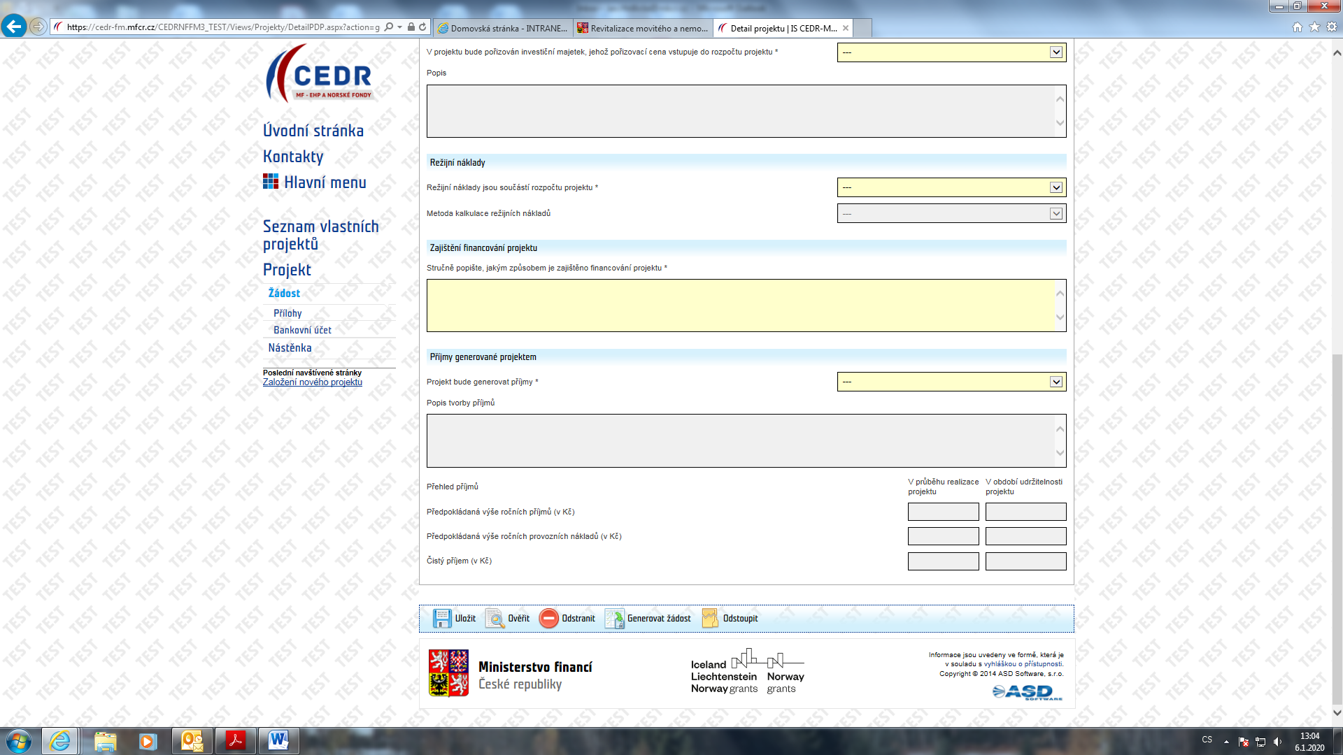
Záložka „Rozpočet“ 2 – kapitola 2.10 Pokynů
2.10.6
2.10.1
2.10.8

Slide 36
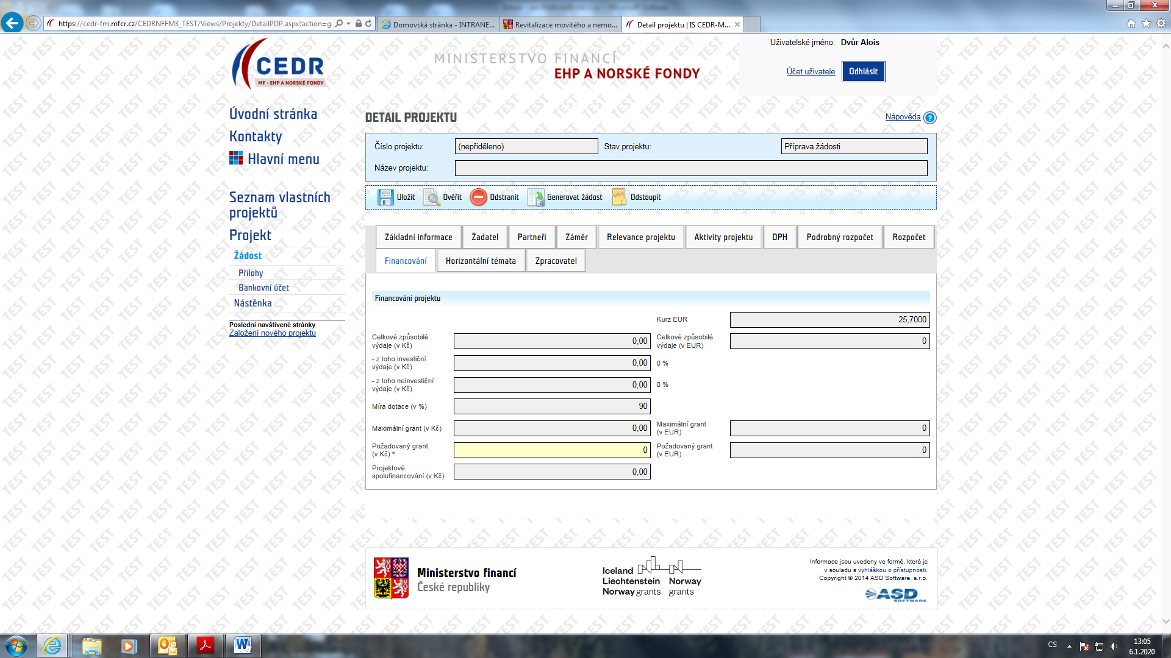
Záložka „Financování“ – kapitola 2.10 Pokynů
2.10.1

Slide 37
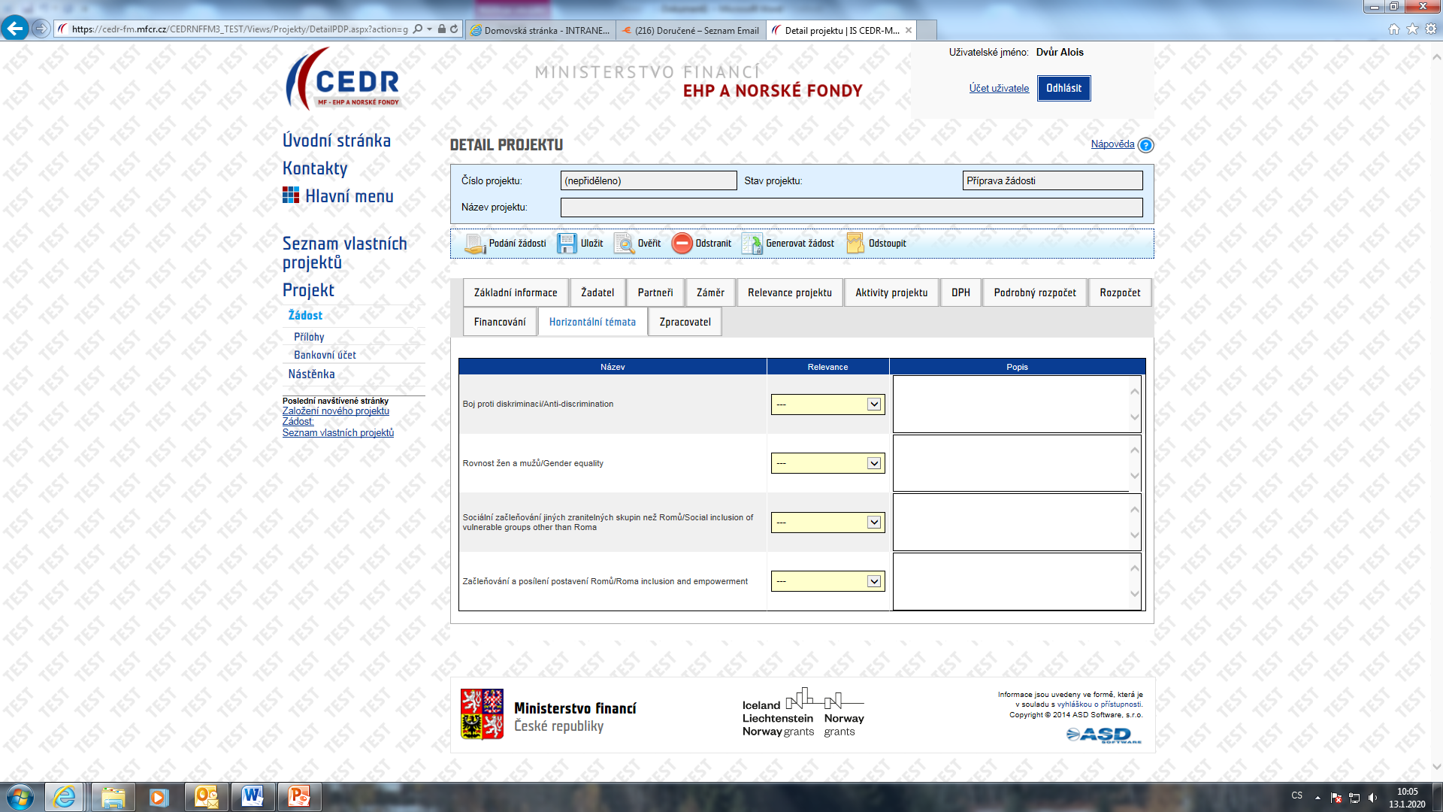
Záložka „Horizontální témata“ – kapitola 2.10 Pokynů
2.10.10

Slide 38
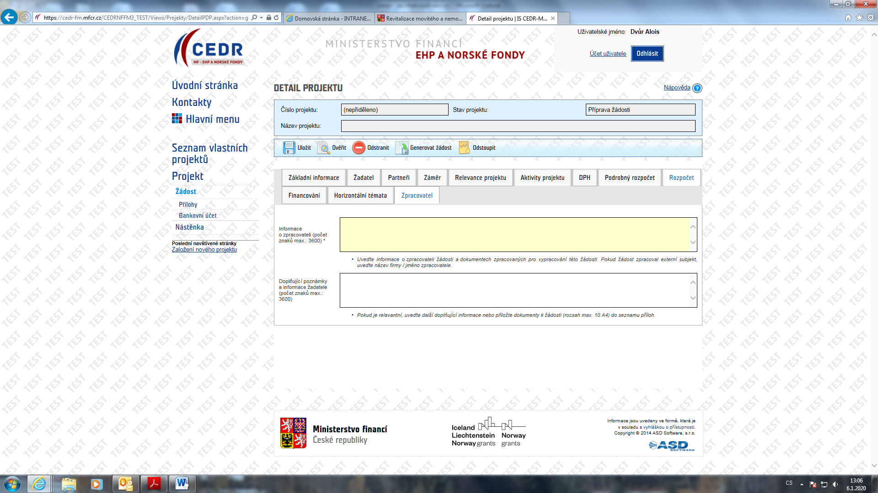
Záložka „Zpracovatel“ – kapitola 2.11 Pokynů
2.11

Slide 39
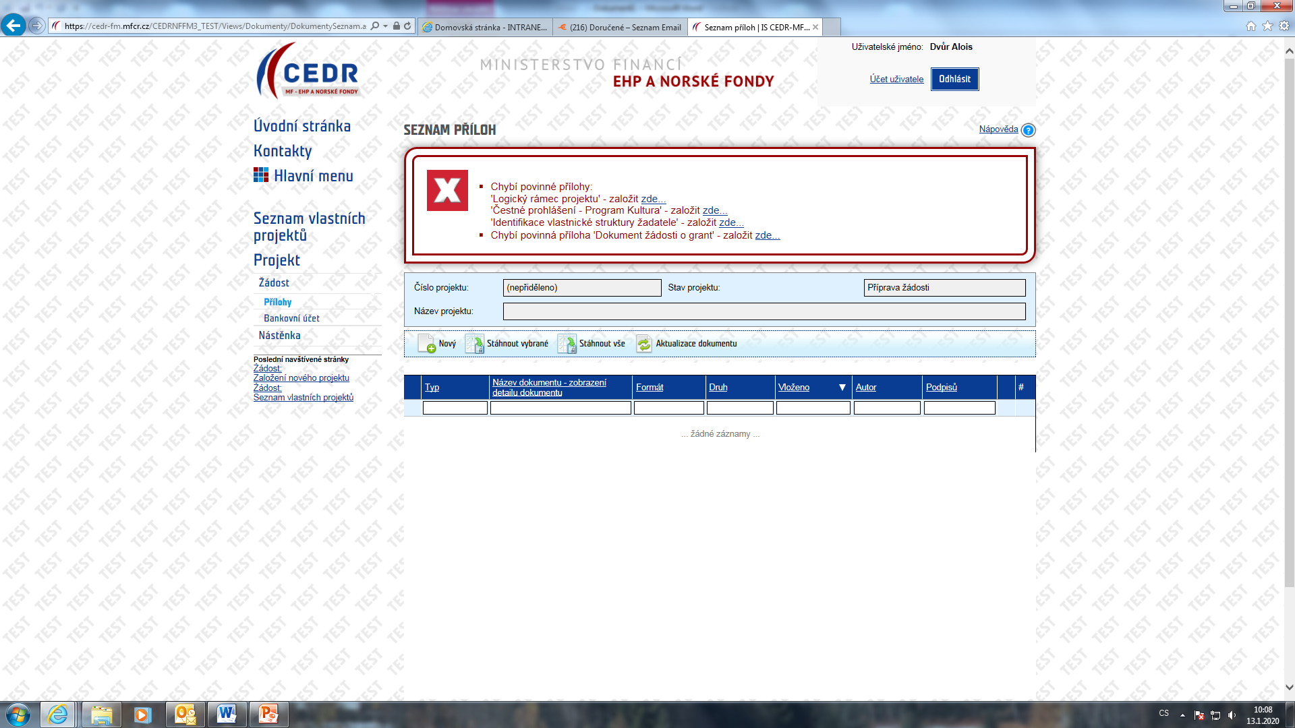
Přílohy 1 – kapitola 2.12 Pokynů
2.12

Slide 40
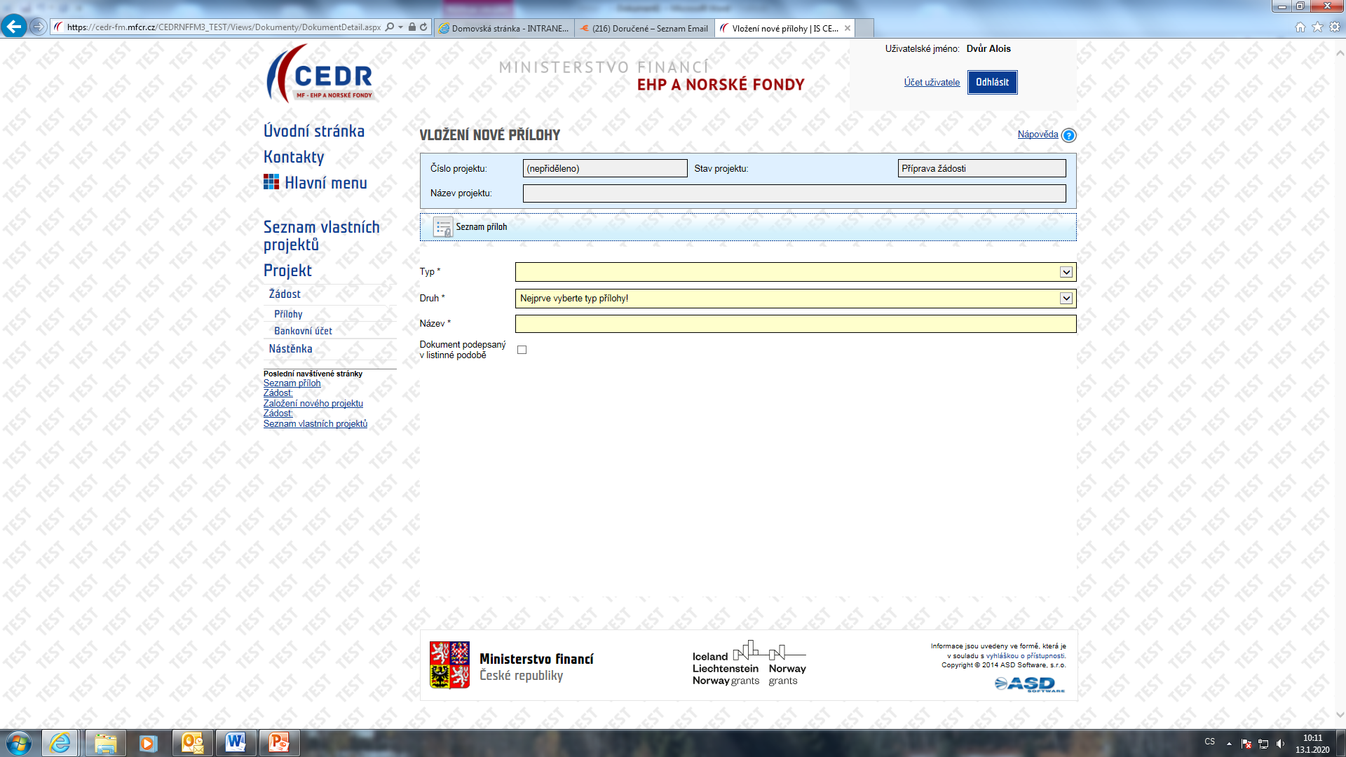
Přílohy 2 – kapitola 2.12 Pokynů

Slide 41
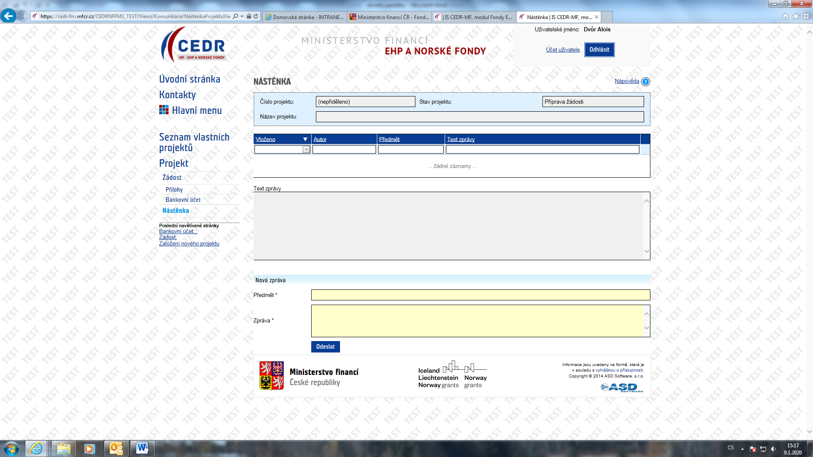
Nástěnka

Slide 42
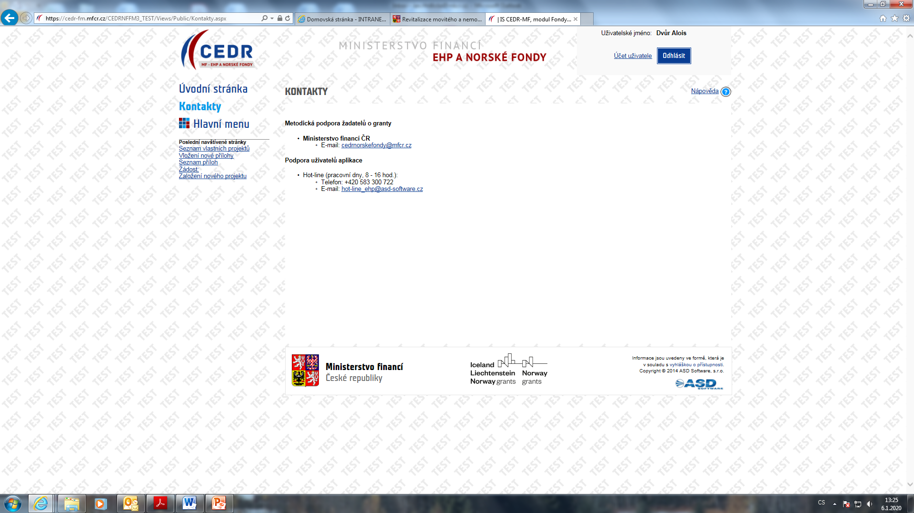
Kontakty

Slide 43
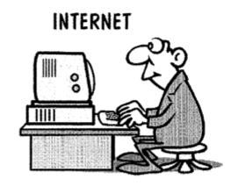
Informace
www.fondyehp.cz
Dotazy
Technické problémy CEDR – hot-line_ehp@software.cz
Obsah žádosti - czp@mfcr.cz
Obsah (náplň) proj. - fondyehp@mkcr.cz (současné umění)
- eva.zakova@idu.cz, jana.navratova@idu.cz (kritika)
- magdalena.mullerova@kreativnievropa.cz,
pavla.petrova@idu.cz, eva.zakova@idu.cz (platformy)

